Slide 3
En las misas de los domingos, casi siempre luego de pedir perdon, se canta o se reza una larga oracion. Tal vez una de las que mas te cueste aprender por su extension y porque contiene palabras dificiles. Se llama El Gloria. Es una oracion decisiva compuesta con muchs textos de La Biblia.

Slide 4
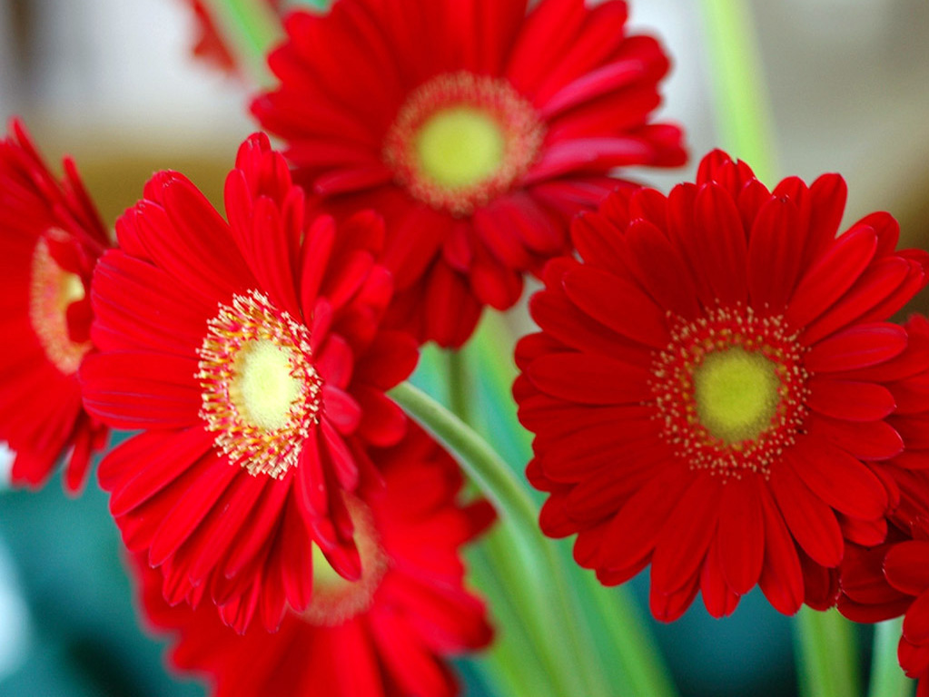
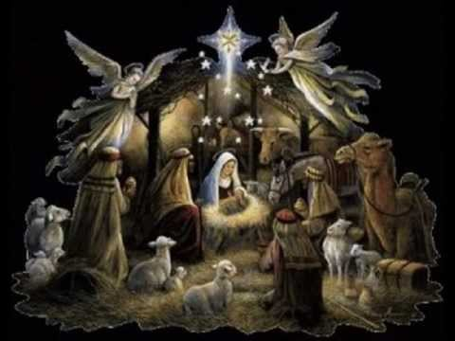
La primera parte esta tomada del canto de los angeles en la noche en que nacio Jesus en Belen. Ellos alabaron a Dios porque desde que vino Jesus al mundo, el trajo la paz a los hombres.

Slide 5
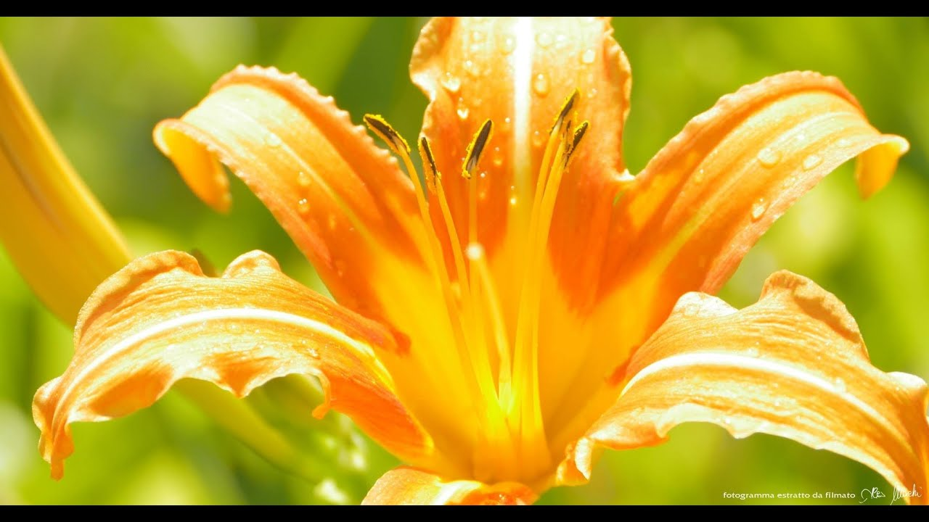
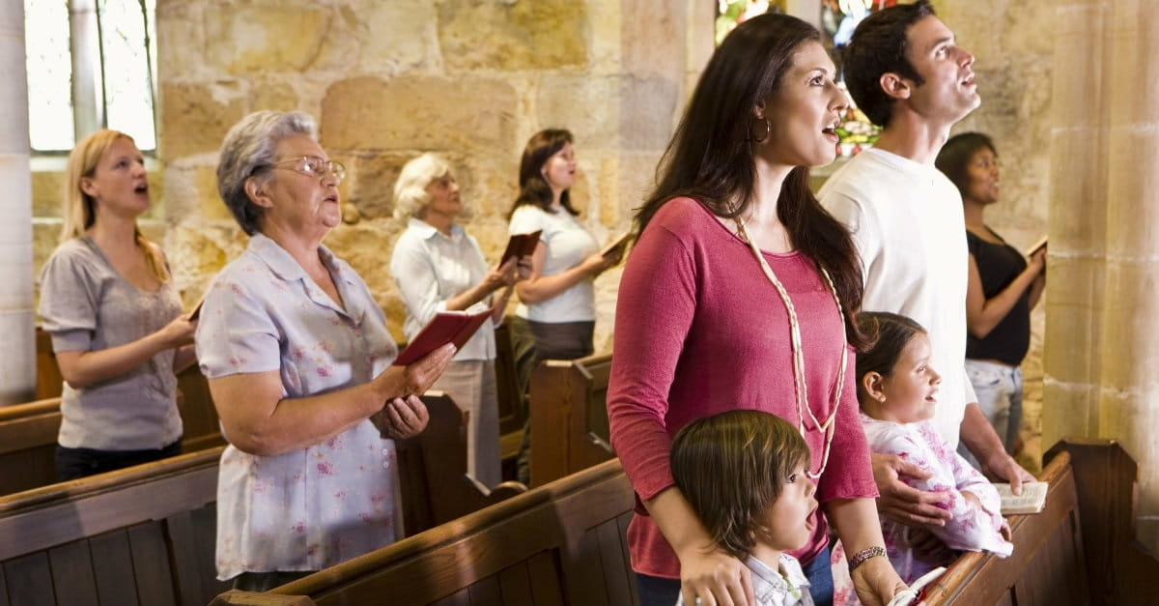
La oracion contiene tambien estas bellas palabras: Te alabamos, te bendecimos, te adoramos, te glorificamos, te damos gracias. Mas adelante, se dice a Jesus, ten piedad de nosotros atiende nuestras suplicas.

Slide 6
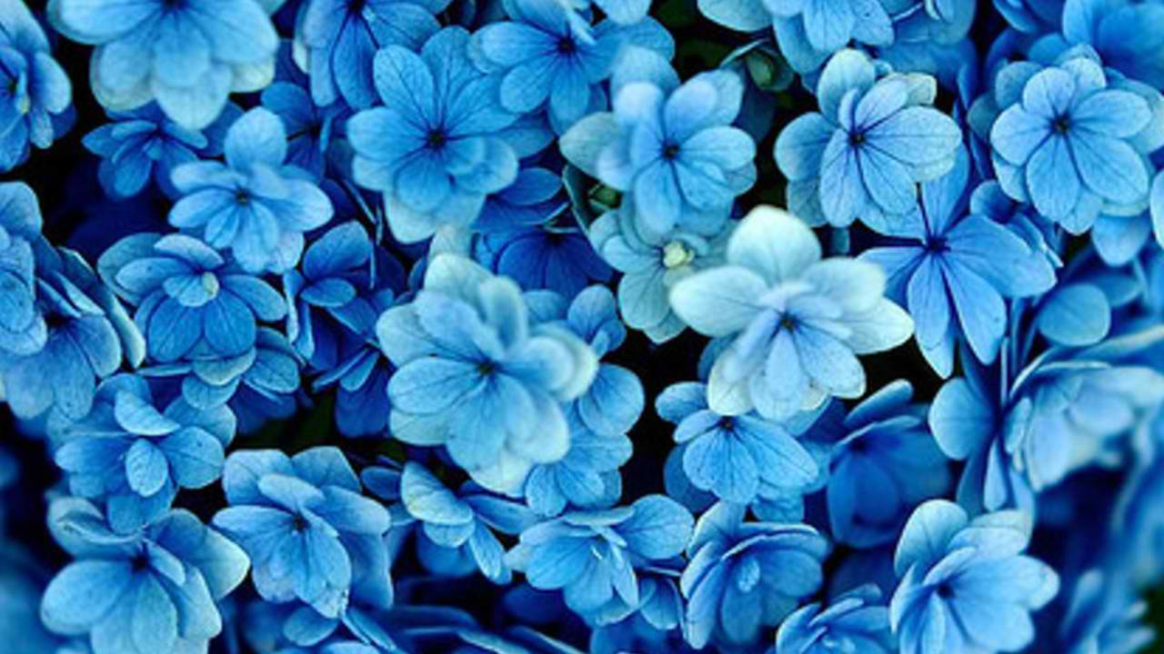
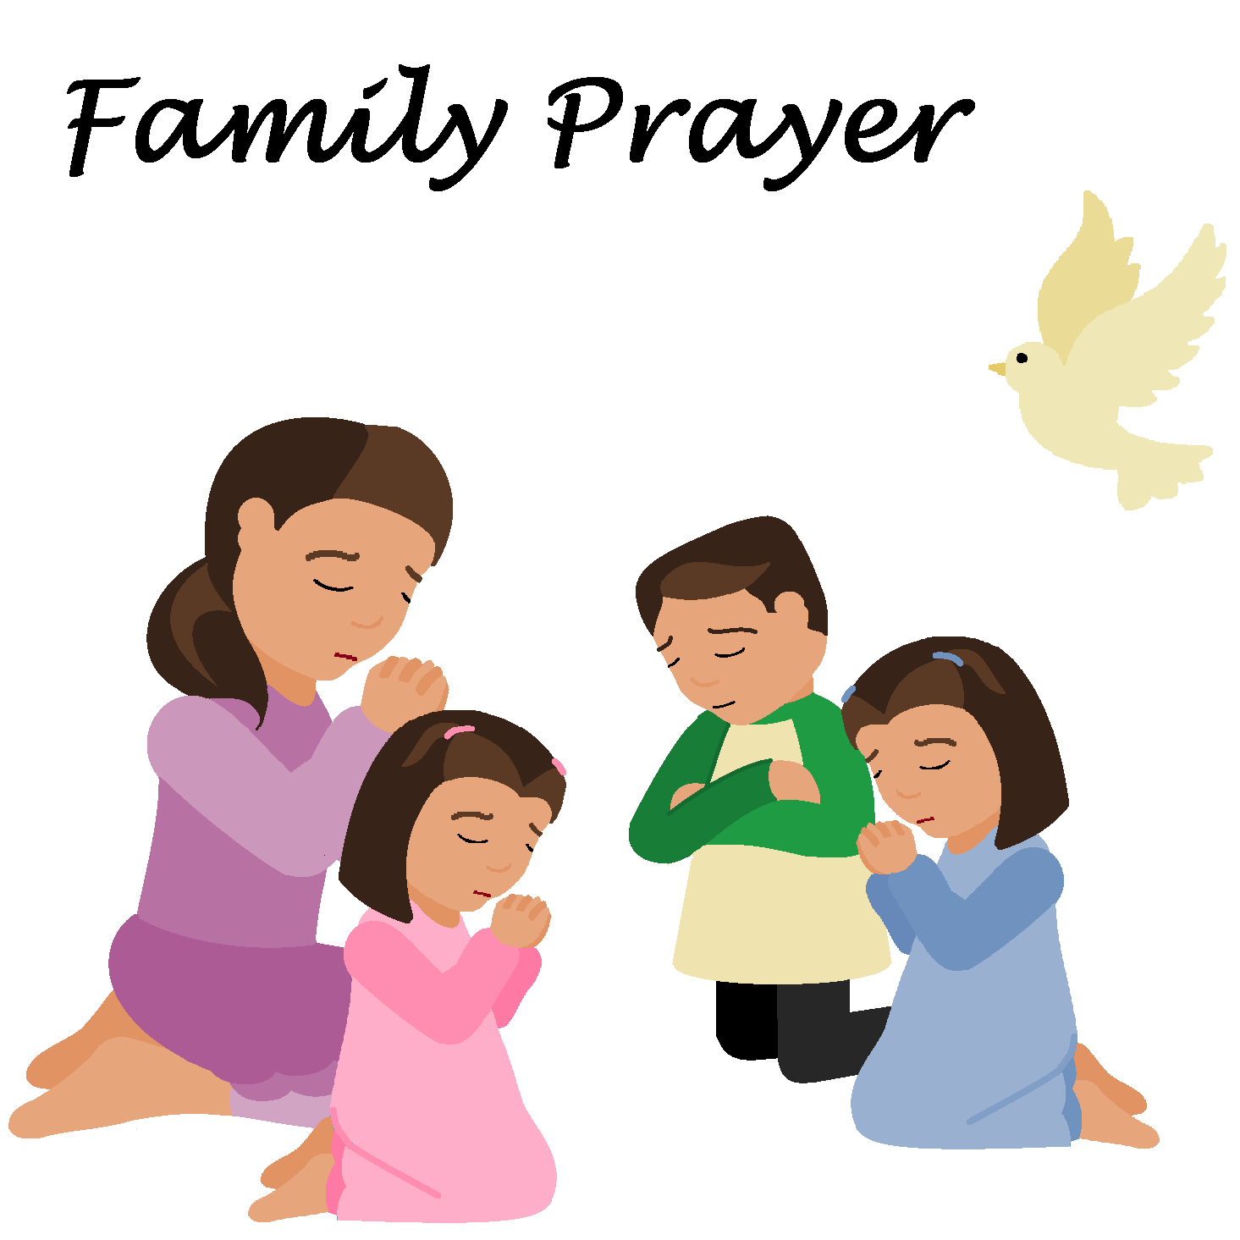
En esta oracion se hace un resumen de todo lo que venimos a hacer en Misa en un orden importante. Y ante todo, alabar, adorar, y dar gracias.

Slide 7
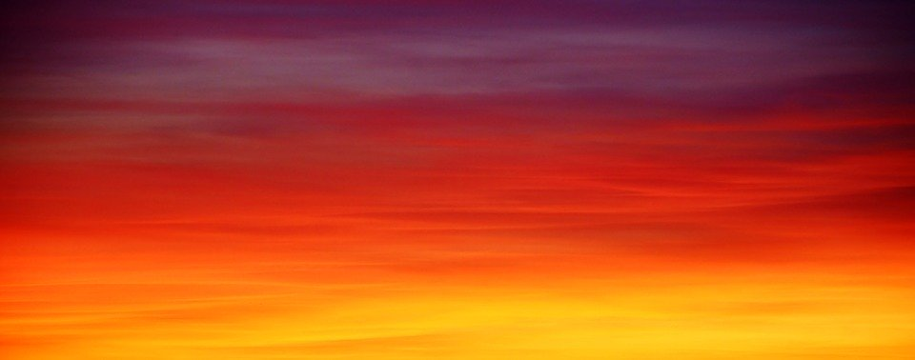
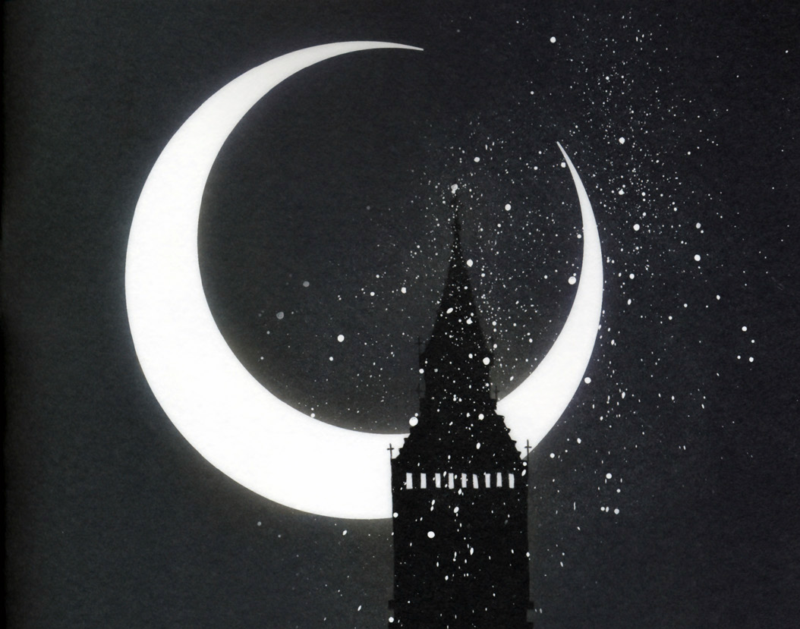
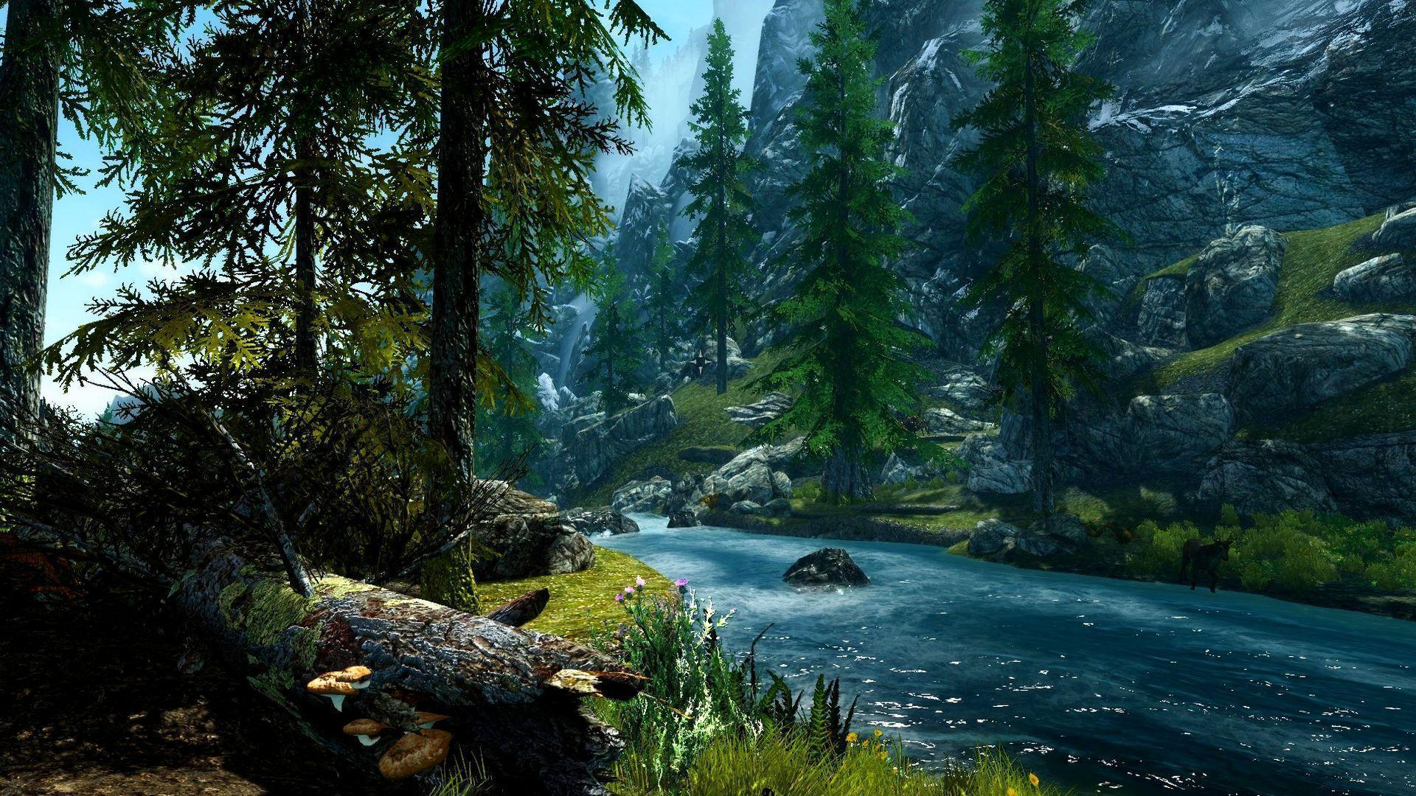
Cuantas cosas hermosas nos regala Dios. El crea cada dia del mundo, hace salir el sol, ordena a la luna que nos alumbre. Nos da el aire y el agua, nos da los ameneceres y los atardeceres, las plantas, los arboles, los rios, y montañas.

Slide 8
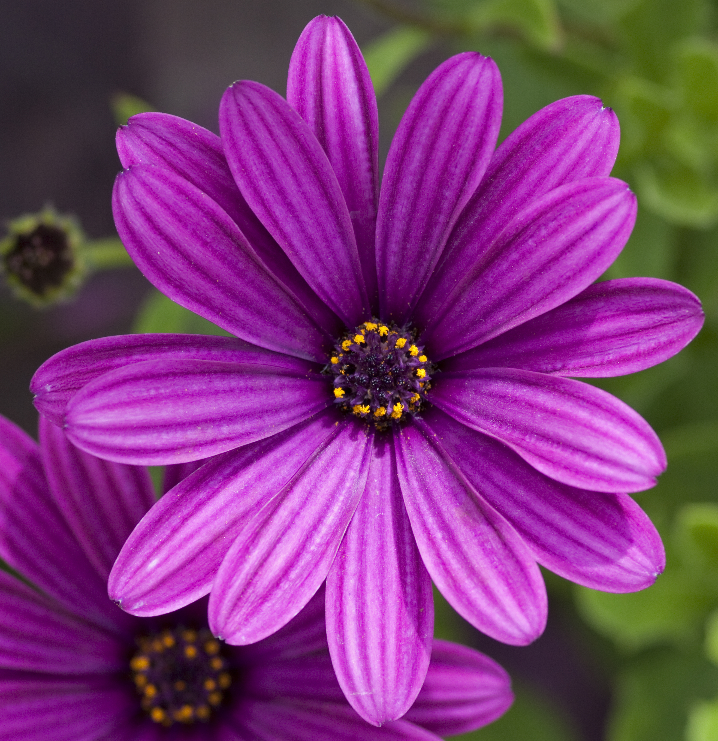
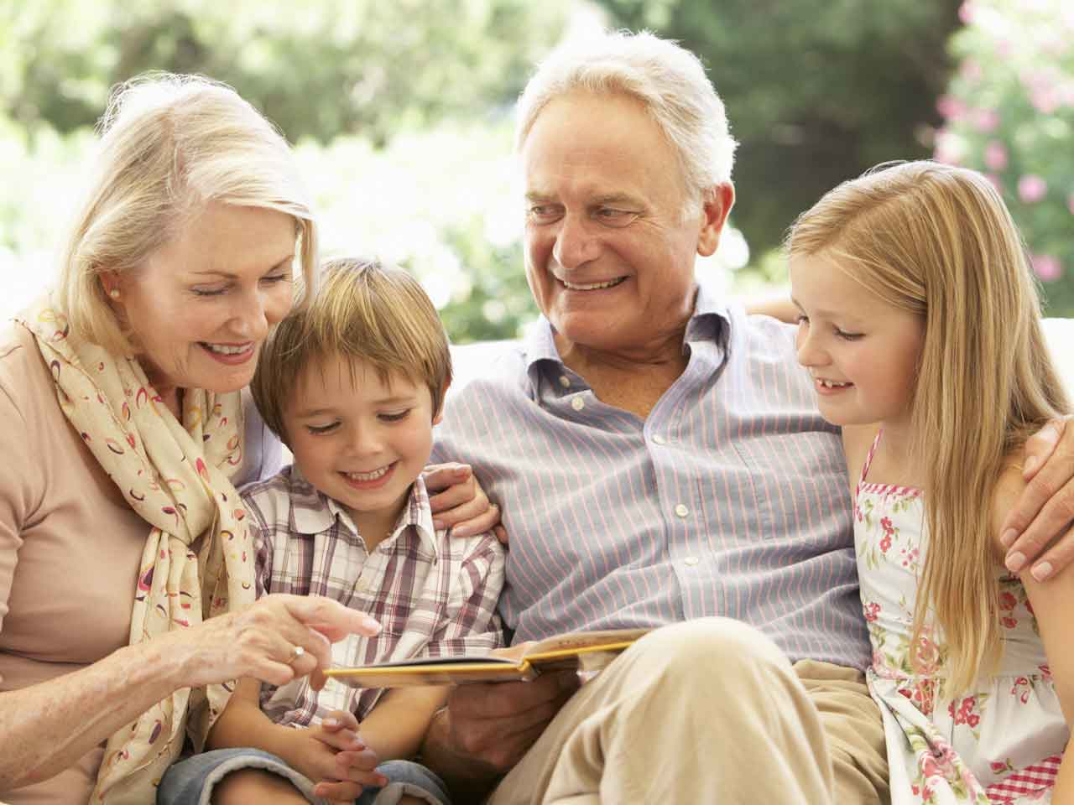
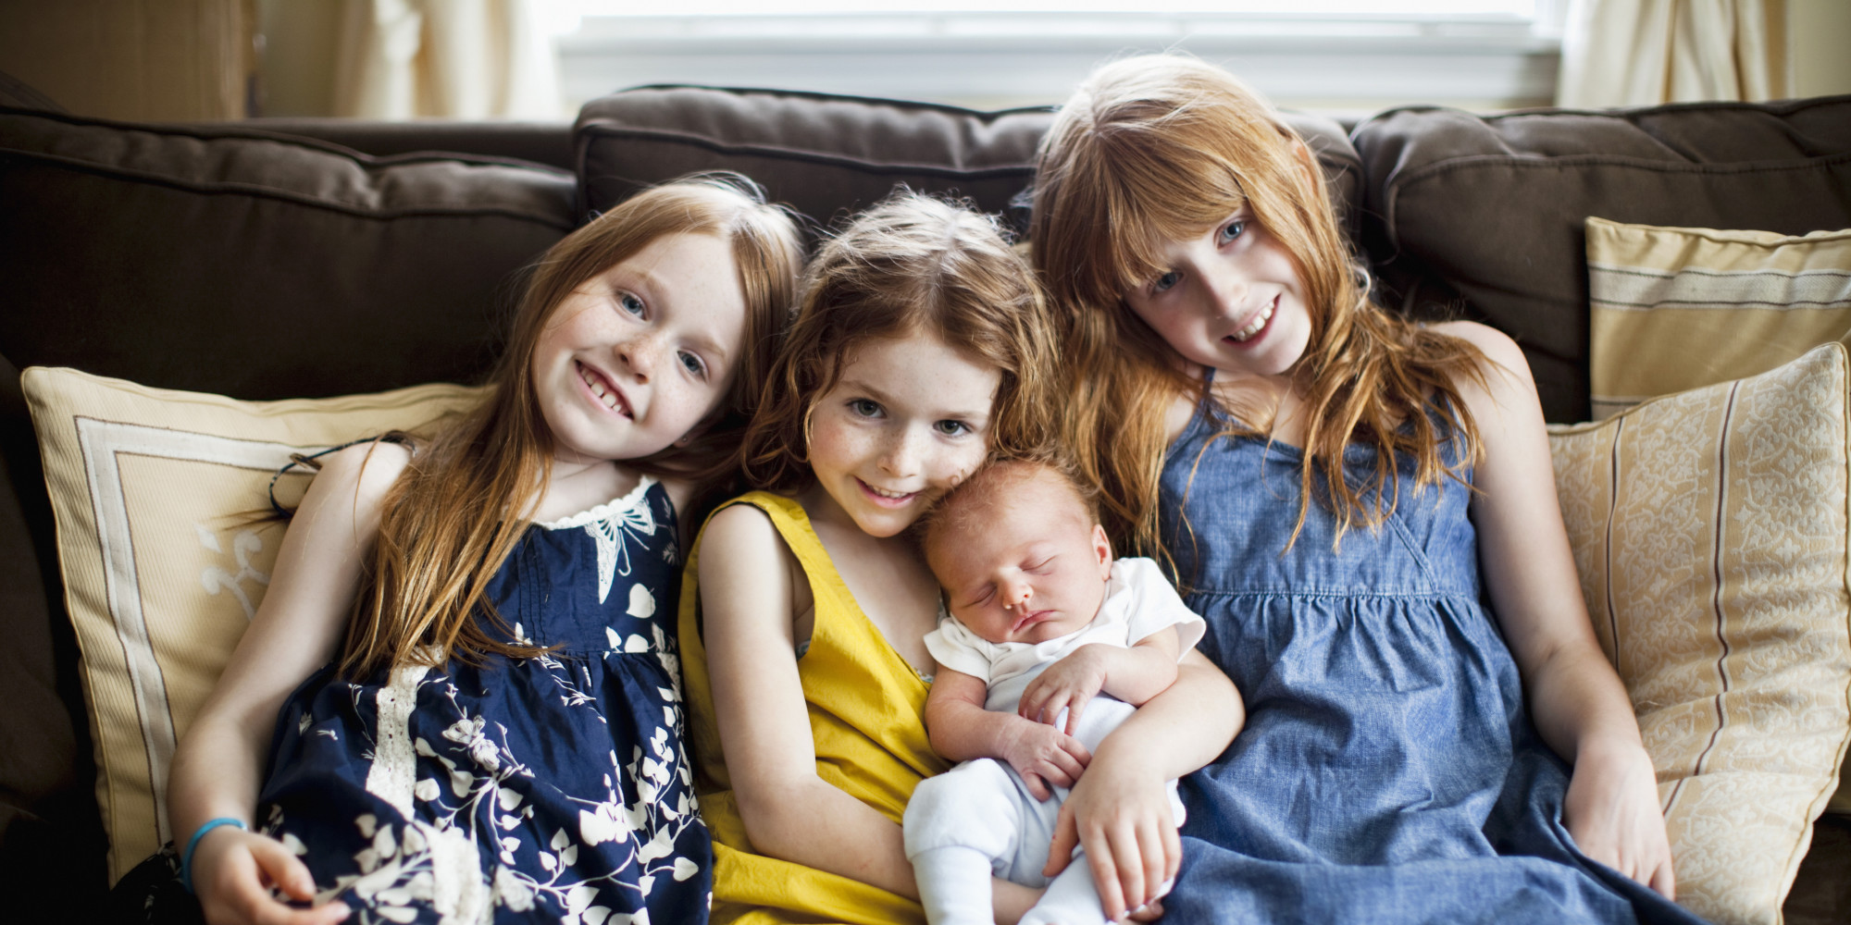
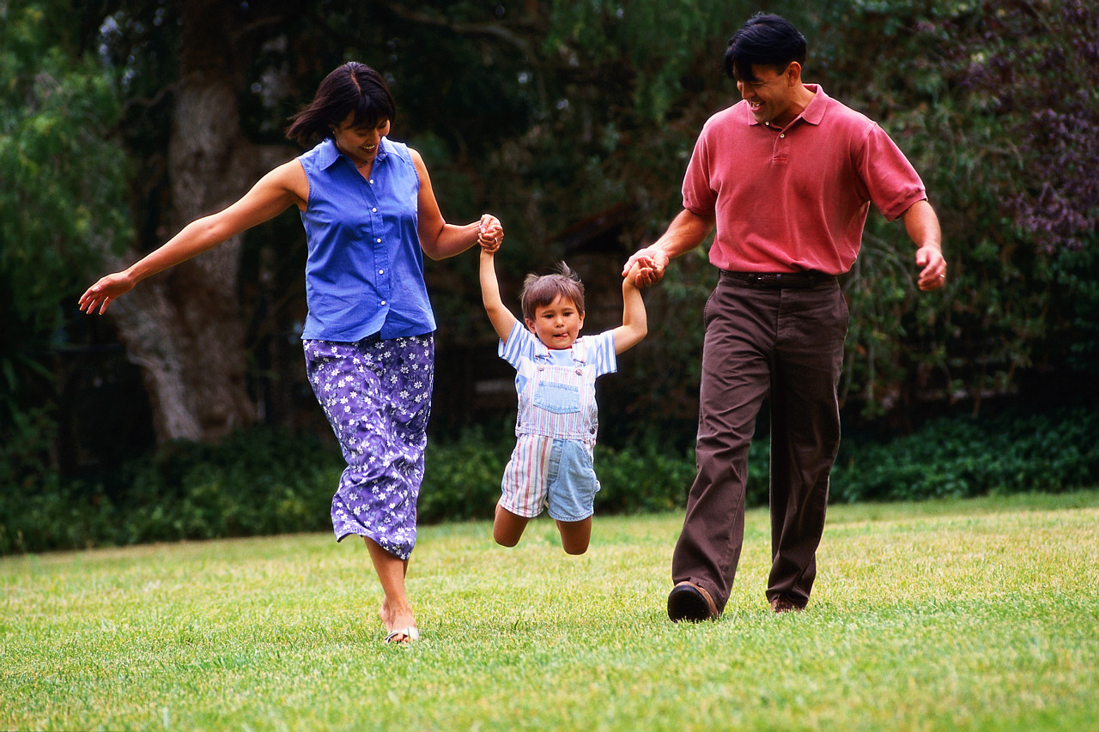
Y esto sin pensar aun en las personas que estan a nuestro alrededor: padres, abuelos, hermanos, primos, amigos, maestros, cuanto para agradecer.

Slide 9
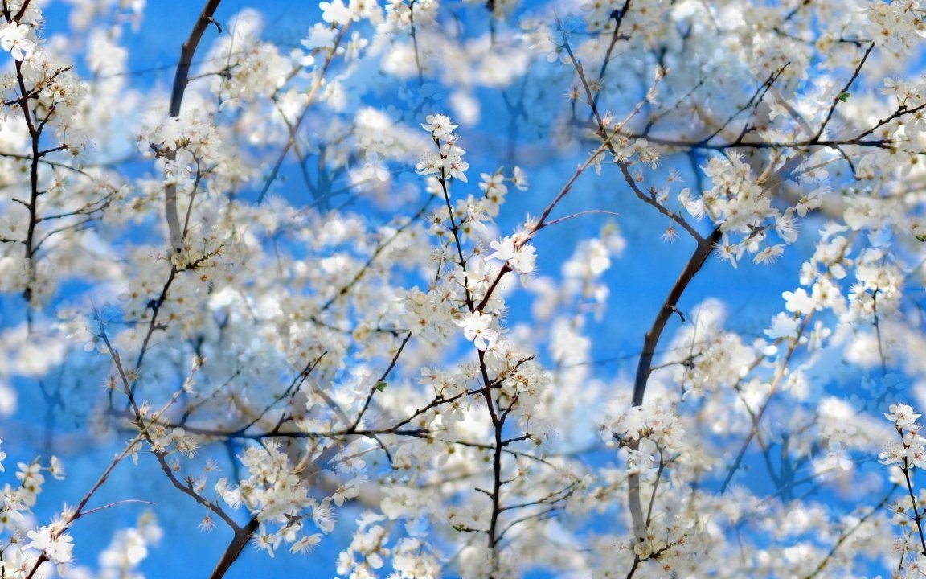
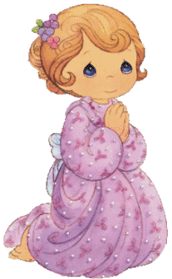
Y luego de agradecer, y con el corazon lleno de la seguridad de ser amado por él, le pedimos perdon, y que atienda nuestras suplicas.

Slide 10
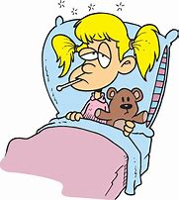
Podemos traer a Misa todas las necesidades nuestras y las de los que amamos. Podemos pedir por nuestras familias, por nuestros compañeros de escuela, las personas enfermas...

Slide 11
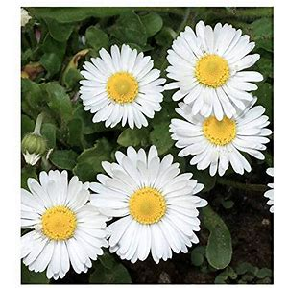
Podemos pedirle a Jesus que nos ayude en una prueba o que cuando compitamos nuestro deporte favorito nos vaya bien. Pero podemos ensanchar aun mas nuestro ruego y pedir por los niños que mueren de hambre en otros paises, por los que son llevados a la guerra, o los que no son amados.

Slide 12
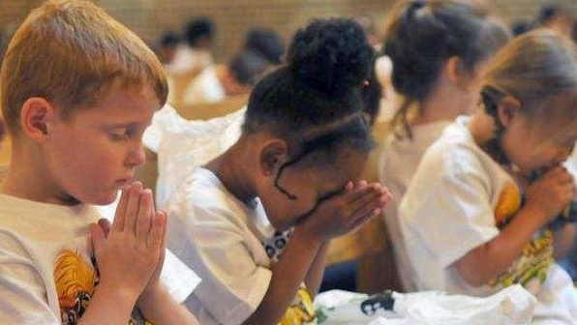
Atiende nuestras suplicas, dice la oracion recogiendo todo esto como un vacio que hermoso es darnos cuenta como esta oracion nos educa y nos enseña a ser agradecidos con todos y no siempre pedigüeños y demandantes.

Slide 13
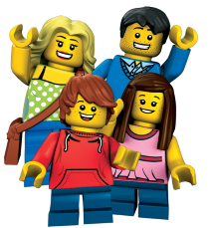
Que lindo es que no solo le pidas cosas a tus papas, sino que tambien los alabes y les agradezcas. Asi, su corazon se llenara de orgullo y de alegria por el buen corazon de sus hijos y habra paz en la tierra.

